Slide 1


DỰ BÁO NGUY CƠ TÁI NHẬP VIỆN 30 NGÀY Ở BỆNH NHÂN SUY TIM TỪ DỮ LIỆU BỆNH ÁN ĐIỆN TỬ BẰNG MÔ HÌNH HỌC MÁY GIẢI THÍCH ĐƯỢC (EXPLAINABLE AI)
GVHD:
Mã lớp:
Mã HP:
Nhóm:
SV thực hiện:
Ths. Hoàng Quang Huy
176336
ET4248
10
Lê Thu Trang - 20233815
Lê Thúy Hằng - 20233749
3

Slide 2

MỤC LỤC
  Bối cảnh lâm sàng & Tính cấp bách
  Phát biểu bài toán & Phân tích chi phí sai số
  Tổng quan y văn
  Khoảng trống nghiên cứu
  Dataset
  EDA
  Qui trình tiền xử lý
  Timeline
  Workflow
5

Slide 3
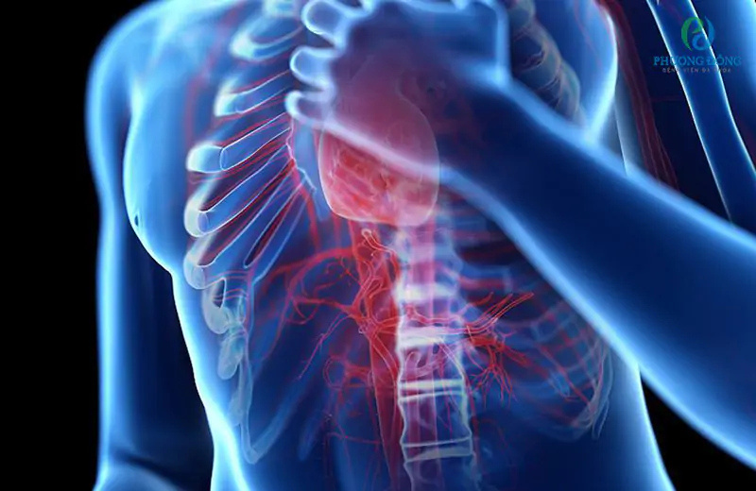

Bối cảnh lâm sàng & Tính cấp bách
  Suy tim là bệnh mạn tính có tỷ lệ nhập viện và tái nhập viện cao, đặc biệt trong giai đoạn sớm sau xuất viện.
  Tái nhập viện trong 30 ngày là một chỉ số quan trọng phản ánh nguy cơ biến cố sau điều trị và chất lượng chăm sóc.
  Việc xác định sớm bệnh nhân có nguy cơ cao giúp bác sĩ theo dõi sát hơn, tối ưu điều trị và lập kế hoạch chăm sóc sau xuất viện.
  Dữ liệu bệnh án điện tử chứa nhiều thông tin có giá trị như tuổi, tiền sử nhập viện, chẩn đoán, thuốc, xét nghiệm và thời gian nằm viện.
  Đề tài sử dụng học máy kết hợp Explainable AI để dự báo nguy cơ tái nhập viện 30 ngày và giải thích các yếu tố ảnh hưởng đến dự đoán.
Mục tiêu lâm sàng: hỗ trợ nhận diện sớm bệnh nhân suy tim có nguy cơ tái nhập viện cao trong vòng 30 ngày sau xuất viện.
5
Notes:
Nhóm em thực hiện đề tài dự báo nguy cơ tái nhập viện trong vòng 30 ngày ở bệnh nhân suy tim từ dữ liệu bệnh án điện tử, kết hợp Explainable AI. Mục tiêu không chỉ là dự đoán bệnh nhân có nguy cơ quay lại viện mà còn giải thích được yếu tố nào đóng góp vào dự đoán đó

Slide 4

Phát biểu bài toán
Câu hỏi nghiên cứu: Làm thế nào để xây dựng một mô hình học máy vừa dự báo chính xác nguy cơ tái nhập viện trong vòng 30 ngày ở bệnh nhân suy tim từ dữ liệu bệnh án điện tử, vừa định lượng và giải thích các đặc trưng đóng góp vào dự đoán nguy cơ đó nhằm hỗ trợ bác sĩ can thiệp điều trị cá thể hóa
INPUT | OUTPUT
 | Nhãn phân loại nhị phân: Y = 1: Có tái nhập viện trong vòng 30 ngày sau xuất viện. Y = 0: Không tái nhập viện trong vòng 30 ngày sau xuất viện. Xác suất dự đoán: Mô hình trả về xác suất bệnh nhân tái nhập viện trong vòng 30 ngày (0–100%), hỗ trợ đánh giá mức độ nguy cơ và phân loại bệnh nhân. Giải thích dự đoán: Định lượng mức độ đóng góp của từng đặc trưng vào dự đoán bằng SHAP.
1. Demographics
  Age
  Gender
  Race
  Insurance
  Marital status
2. Admission & Utilization
  LOS
  Prior admissions
  Prior HF admissions
  Admission type/location
  Discharge location
3. Clinical characteristics
  Diagnoses & comorbidities
  Procedures
  Medication groups
4. Laboratory
  Creatinine
  BUN
  Sodium
  Potassium
  Hemoglobin
  Glucose
  Calcium
  các xét nghiệm phù hợp khác
5. OMR / Clinical measurements
  BMI
  Weight
  Systolic/Diastolic BP
  eGFR
→ Final pre-model dataset: 46 predictors trước One-Hot Encoding.
6

Slide 5
Phân tích chi phí sai số bất đối xứng
Kịch bản Âm tính giả | Kịch bản Dương tính giả
Dự báo: Bệnh nhân có nguy cơ thấp → không được ưu tiên theo dõi tăng cường. Thực tế: Bệnh nhân tái nhập viện trong vòng 30 ngày. Hệ quả: Có thể bỏ sót bệnh nhân nguy cơ cao, làm chậm theo dõi và can thiệp sau xuất viện | Dự báo: Bệnh nhân có nguy cơ tái nhập viện cao → được tăng cường theo dõi. Thực tế: Bệnh nhân không tái nhập viện trong vòng 30 ngày. Hệ quả: Tăng số lần theo dõi/tái khám không cần thiết, làm tăng chi phí và sử dụng nguồn lực y tế.
Chi phí của âm tính giả lớn hơn dương tính giả vì bỏ sót bệnh nhân có nguy cơ tái nhập viện. Do đó, mô hình cần ưu tiên khả năng phát hiện ca nguy cơ cao (Recall/Sensitivity), đồng thời kiểm soát số lượng cảnh báo giả.
6

Slide 6
Chiến lược khảo sát y văn
  Nguồn dữ liệu: PubMed, IEEE Xplore, Google Scholar.
  Từ khóa tìm kiếm (Keywords): ("Heart failure" OR "HF"), ("Readmission" OR "30-day"), ("Machine learning" OR "XGBoost"), ("Electronic Health Records" OR "EHR"), ("Explainable AI" OR "SHAP")
6

Slide 7
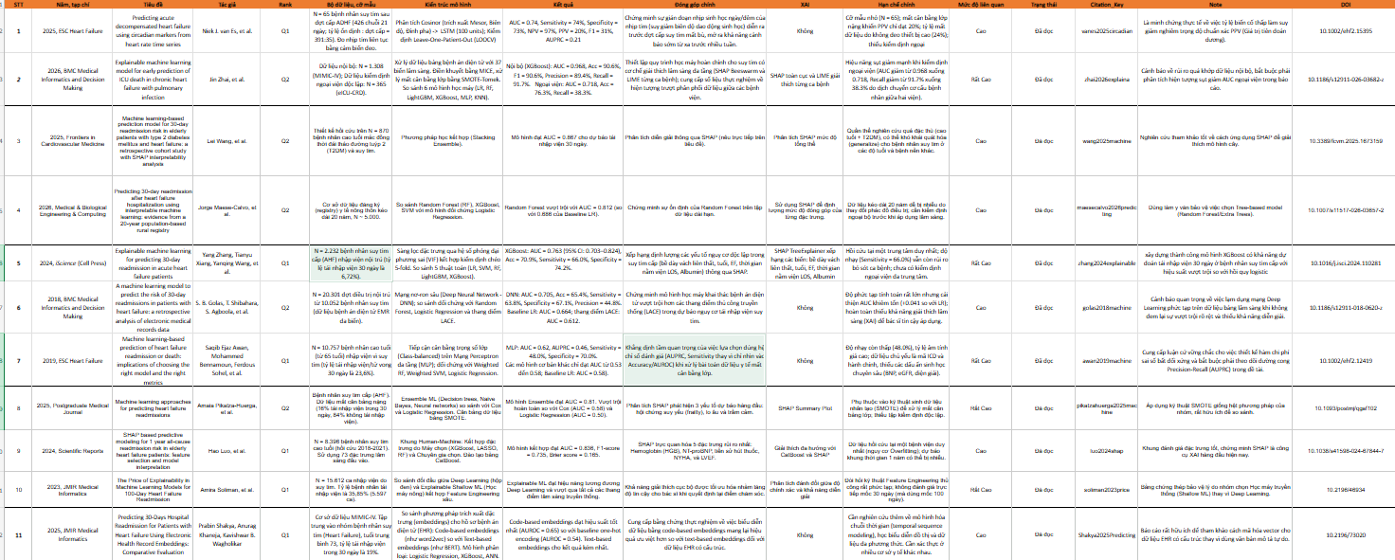
Tổng quan y văn
6
Notes:
làm kĩ, chọn bài có code, dataset

Slide 8

Khoảng trống nghiên cứu & Đóng góp
Khoảng trống
Đóng góp
  Nguy cơ rò rỉ dữ liệu và đánh giá quá lạc quan: Một bệnh nhân có thể có nhiều lần nhập viện; nếu chia dữ liệu theo từng admission, cùng một bệnh nhân có thể xuất hiện ở cả train và test.
  Khả năng giải thích còn hạn chế: Feature importance toàn cục chưa cho biết tại sao mô hình đưa ra cảnh báo cho một bệnh nhân cụ thể.
  Chi phí sai số không đối xứng: Bỏ sót bệnh nhân nguy cơ cao (False Negative) có hậu quả lớn hơn việc cảnh báo nhầm, nên Accuracy đơn thuần chưa đủ để đánh giá mô hình.
  Đánh giá theo mức bệnh nhân: Sử dụng Patient-level split / Stratified Group K-Fold để tất cả admission của cùng một bệnh nhân nằm trong cùng một fold, hạn chế data leakage.
  So sánh mô hình cơ sở và mô hình boosting: Sử dụng Logistic Regression làm baseline; tiếp tục đánh giá XGBoost/LightGBM để cải thiện khả năng dự báo
  Explainable AI ở cả mức toàn cục và cá thể: Sử dụng SHAP/TreeSHAP để xác định đặc trưng quan trọng và giải thích dự đoán của từng bệnh nhân.
  Tối ưu theo mục tiêu lâm sàng: Ưu tiên Recall/Sensitivity, AUPRC và AUROC, đồng thời điều chỉnh ngưỡng dự đoán để giảm nguy cơ bỏ sót bệnh nhân.
7

Slide 9
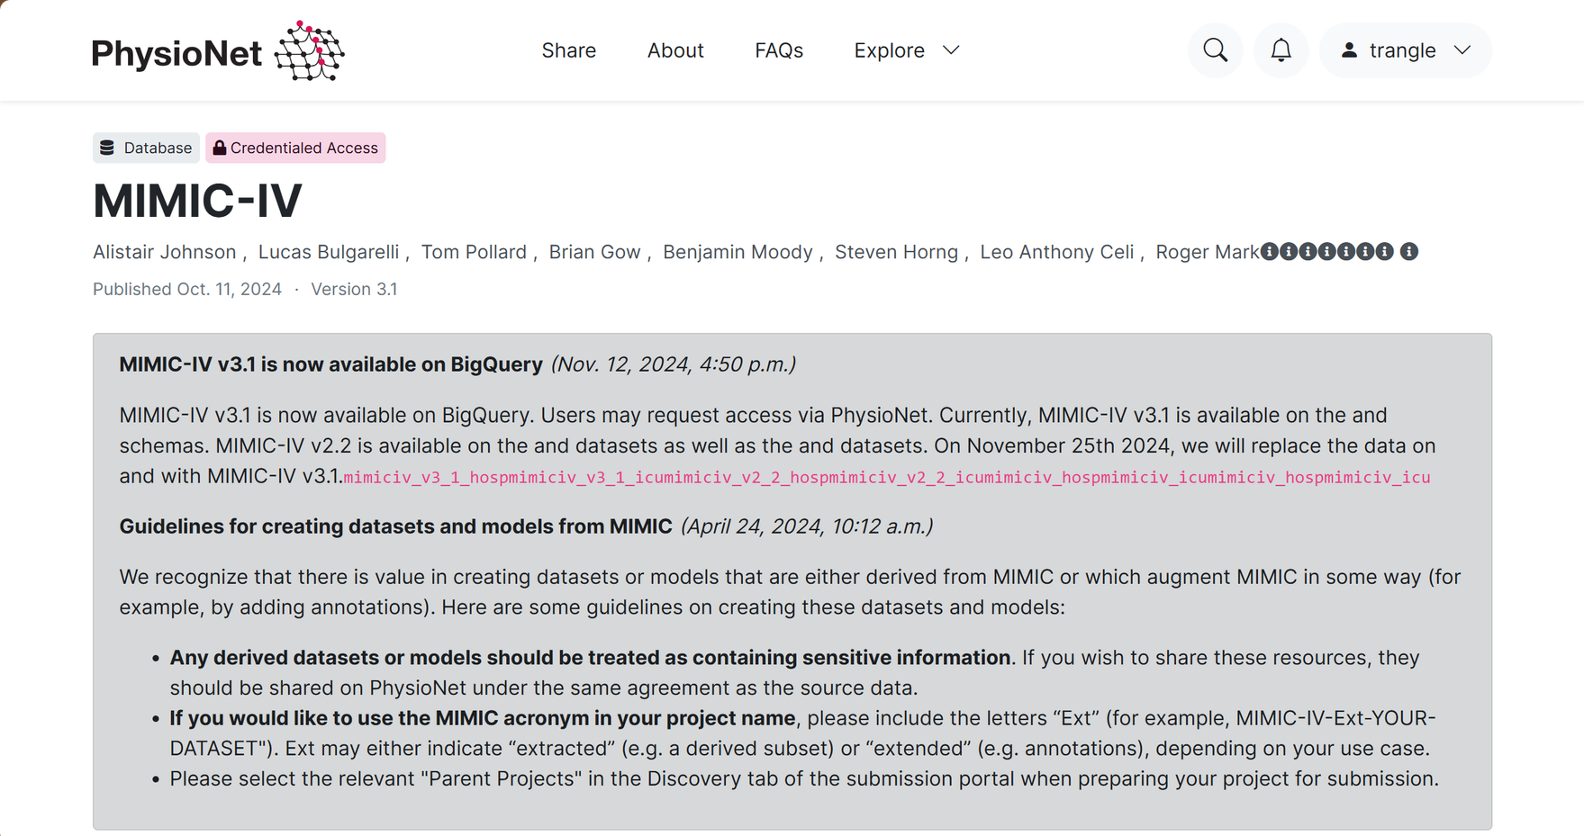
Dataset
Dataset chính – MIMIC-IV Clinical Database v3.1
  Quyền truy cập PhysioNet đã được phê duyệt.
  Dữ liệu đầy đủ đã được tải và xử lý từ module hosp.
  Đã hoàn thành xây dựng cohort suy tim, tạo nhãn tái nhập viện 30 ngày và xây dựng đặc trưng.
  Dataset cuối sẵn sàng cho giai đoạn huấn luyện mô hình.
6
Notes:
Dataset chính của đề tài là MIMIC-IV v3.1. Nhóm đã được cấp quyền truy cập, tải dữ liệu đầy đủ và hoàn thành xây dựng cohort suy tim, nhãn tái nhập viện 30 ngày và bộ đặc trưng trước mô hình.”

Slide 10
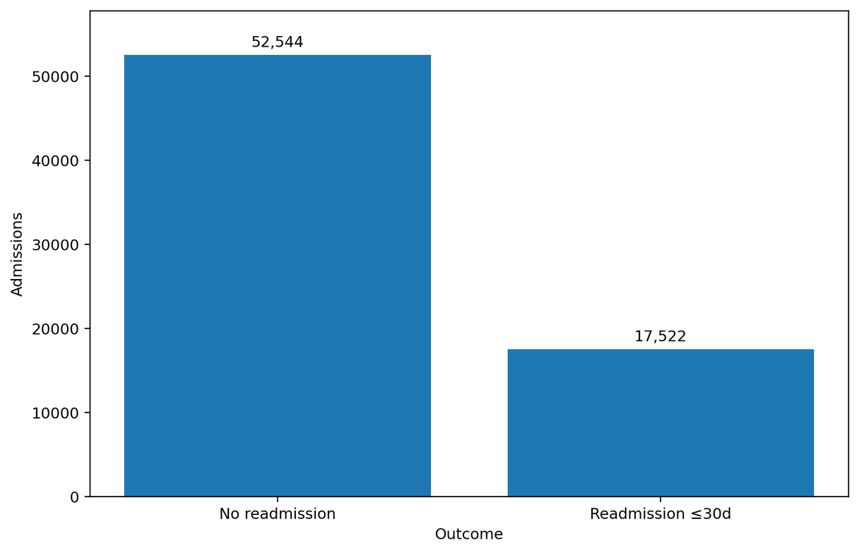
EDA
Tổng quan cohort & phân bố dữ liệu
Thông tin | Kết quả
HF patients | 28.376
HF admissions | 70.066
Readmission ≤30 ngày | 17.522
Non-readmission | 52.544
Readmission rate | 25.01%
Tuổi trung vị | 75
Male / Female | 53.2% / 46.8%
Patient-level imbalance:
  Có ít nhất một readmission: 8,622 bệnh nhân
  Không có readmission: 19,754 bệnh nhân
7
Notes:
Sau khi xử lý MIMIC-IV v3.1 đầy đủ, nhóm thu được 28.376 bệnh nhân suy tim với 70.066 lượt nhập viện. Có 17.522 lượt tái nhập viện trong 30 ngày, tương ứng 25,01%. Dữ liệu có mất cân bằng lớp khoảng 3:1.”

Slide 11
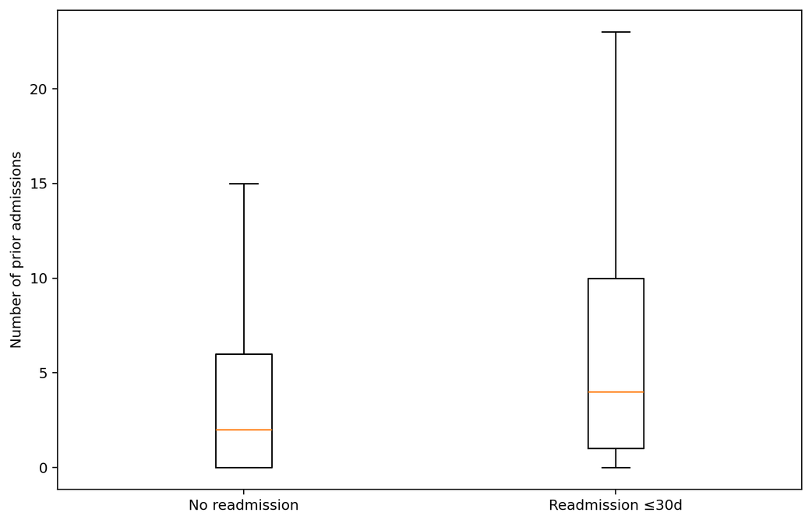
EDA
So sánh nhóm Readmission và Non-readmission
Feature | No Readmission | Readmission ≤30d
Age | 75 | 73
LOS | 4.95 ngày | 5.48 ngày
Prior admissions | 2 | 4
Prior HF admissions | 1 | 2
Diagnoses | 18 | 19
Creatinine | 1.2 | 1.3
Hemoglobin | 10.3 | 9.8
  Tiền sử nhập viện là nhóm đặc trưng cho thấy khác biệt rõ giữa hai nhóm
  Nhóm tái nhập viện có số lần nhập viện trước cao hơn.
7

Slide 12
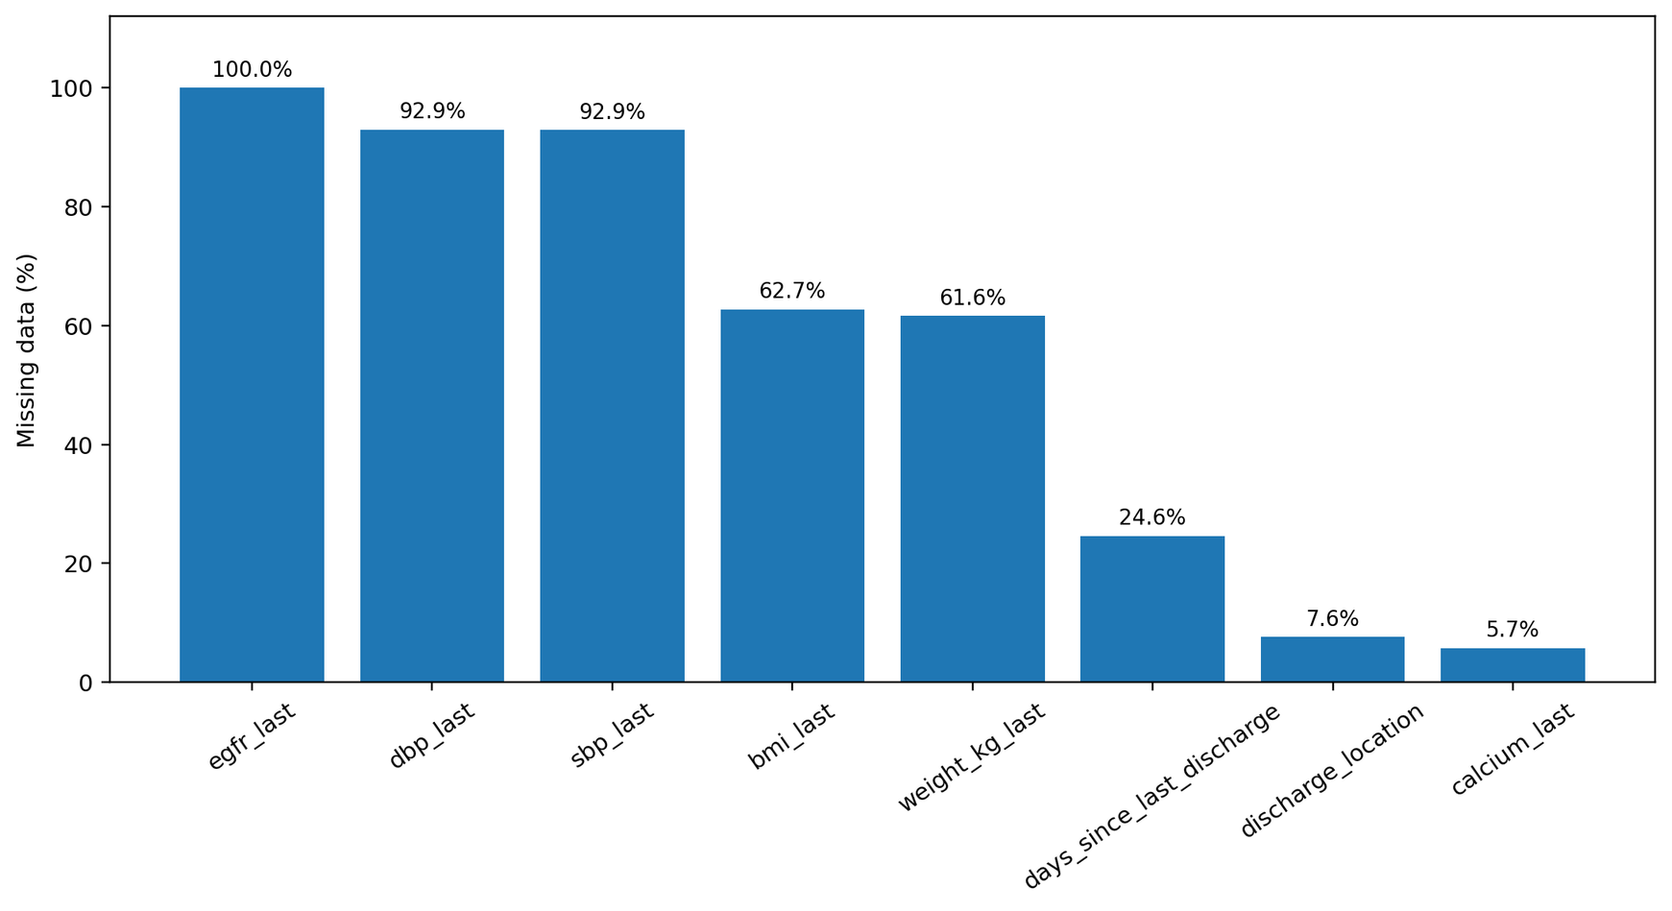
EDA
EDA – Missing Data & Correlation Analysis
  Loại các biến: eGFR, SBP, DBP, BMI, Weight do missing >60%.
  Giữ biến days_since_last_discharge dù thiếu 24.6% vì đây là thiếu có cấu trúc.
  Các lab chính còn lại missing <6% → giữ và impute trên Train.
7
Notes:
“EDA trên full MIMIC-IV cho thấy các xét nghiệm máu chính có độ đầy đủ khá tốt, nhưng các biến OMR như huyết áp, BMI, cân nặng và đặc biệt eGFR có tỷ lệ thiếu rất cao. Vì vậy nhóm sẽ cân nhắc loại các biến quá thiếu hoặc chỉ dùng nếu có phương án xử lý hợp lý.”

Slide 13
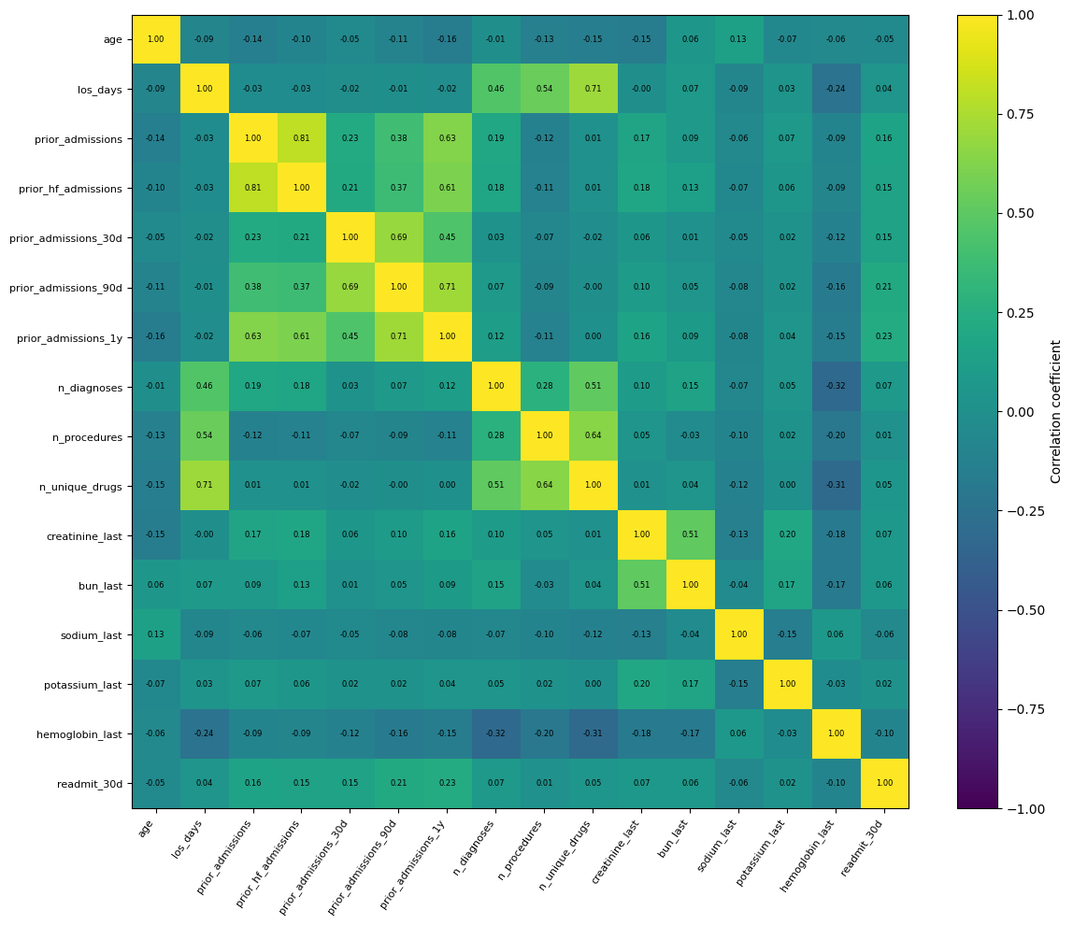
EDA
EDA – Missing Data & Correlation Analysis
  BMI–Weight: r ≈ 0.85, nhưng cả hai đã bị loại do missing cao.
  Prior admissions–Prior HF admissions: r ≈ 0.81 → giữ tạm vì mang ý nghĩa lâm sàng khác nhau.
  Correlation chỉ phản ánh liên hệ thống kê, không chứng minh quan hệ nhân quả.
7
Notes:
Dùng để quan sát mối liên hệ tuyến tính giữa các biến và phát hiện feature có khả năng dư thừa.

Slide 14
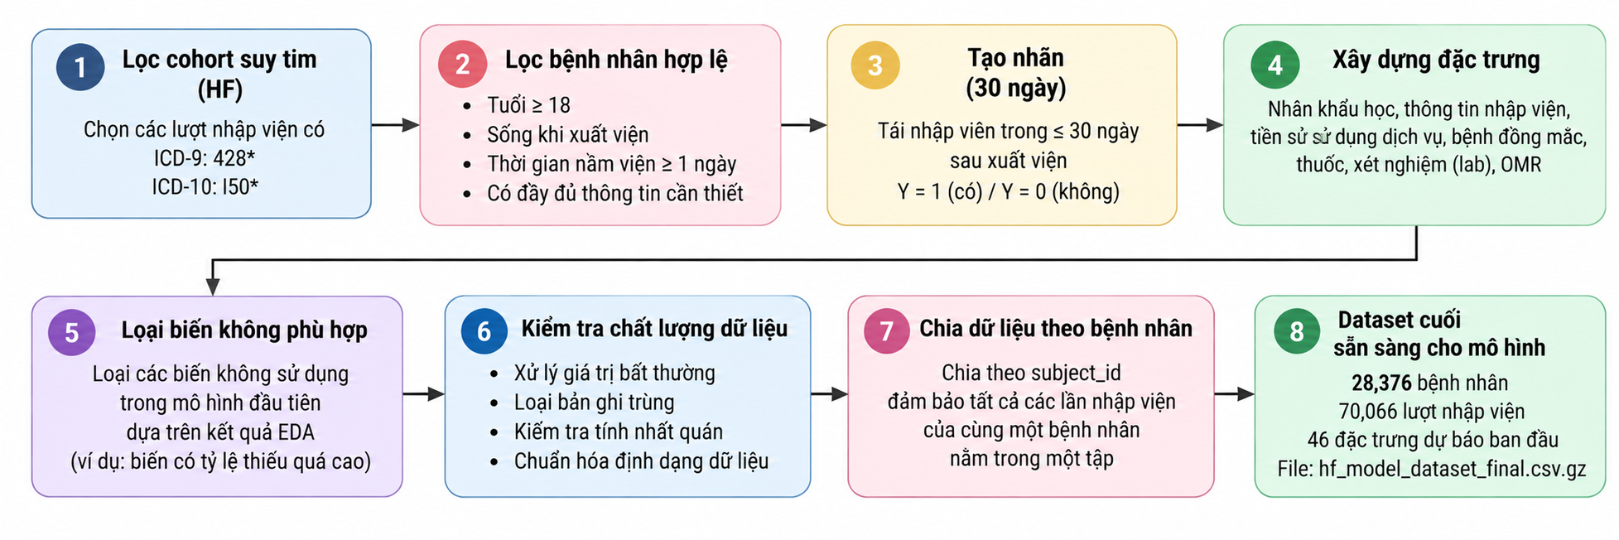
Qui trình tiền xử lý dữ liệu
Pipeline tiền xử lý dữ liệu
Mỗi hàng của dataset cuối tương ứng với một lượt nhập viện suy tim và được dùng để dự báo nguy cơ tái nhập viện trong 30 ngày sau xuất viện.
7
Notes:
“Sau EDA, nhóm tiến hành tiền xử lý trên MIMIC-IV v3.1. Trước tiên nhóm xác định cohort suy tim bằng mã ICD, sau đó áp dụng tiêu chí lựa chọn bệnh nhân. Với mỗi lần nhập viện đủ điều kiện, nhóm tạo nhãn tái nhập viện trong vòng 30 ngày và xây dựng các nhóm đặc trưng lâm sàng. Các biến không phù hợp được loại dựa trên EDA, sau đó dữ liệu được kiểm tra chất lượng và chia theo bệnh nhân để chuẩn bị cho mô hình.”

Slide 15
Qui trình tiền xử lý dữ liệu
Feature Engineering - Xây dựng đặc trưng
Nhóm | Đặc trưng tiêu biểu
Nhân khẩu học | Age, Gender, Race, Insurance
Thông tin nhập viện | LOS, Admission type/location, Discharge location
Tiền sử sử dụng dịch vụ | Prior admissions, prior HF admissions, 30/90/365 ngày
Bệnh đồng mắc | Diabetes, CKD, COPD, AF, CAD, Anemia
Thủ thuật | Number of procedures
Thuốc | Beta blocker, ACEI/ARB/ARNI, MRA, Loop diuretic, SGLT2i
Xét nghiệm | Creatinine, BUN, Na, K, Hb, WBC, Platelet, Glucose...
OMR | BMI, Weight, BP, eGFR
  41 predictors trước bước mã hóa biến phân loại
  Một số biến OMR có tỷ lệ thiếu quá cao được loại khỏi mô hình đầu tiên dựa trên kết quả EDA.
7
Notes:
Sau khi xây dựng cohort, nhóm tổng hợp đặc trưng từ nhiều bảng EHR. Các đặc trưng không chỉ gồm thông tin nhân khẩu học mà còn có tiền sử nhập viện, bệnh đồng mắc, thuốc đang sử dụng, kết quả xét nghiệm và các thông tin OMR. Tổng cộng dataset hiện có 46 cột dự báo trước bước mã hóa.

Slide 16
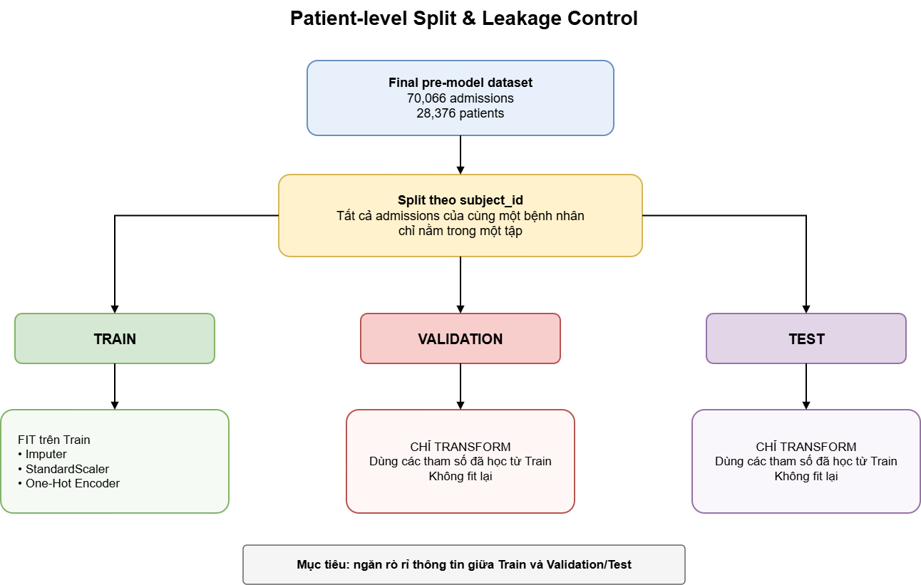
Qui trình tiền xử lý dữ liệu
Patient-level Split & Leakage Control for Model Training
→ Output: hf_model_dataset_final.csv.gz — sẵn sàng cho bước xây dựng mô hình.
7
Notes:
Để tránh rò rỉ dữ liệu, nhóm không chia ngẫu nhiên theo từng admission mà chia theo subject_id. Như vậy mọi lần nhập viện của cùng một bệnh nhân chỉ xuất hiện trong một tập. Các bước như điền dữ liệu thiếu, chuẩn hóa và mã hóa chỉ được học từ tập Train; Validation và Test chỉ sử dụng phép biến đổi đã học từ Train.
Các bước Fit Imputer, StandardScaler và One-Hot Encoder sẽ được thực hiện trên Train ở giai đoạn model.

Slide 17

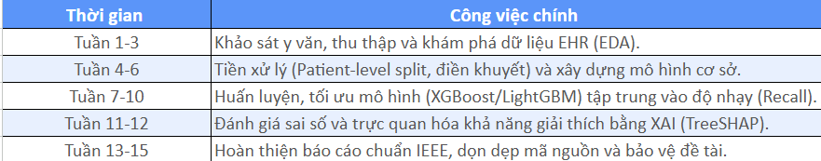
TIMELINE
5

Slide 18

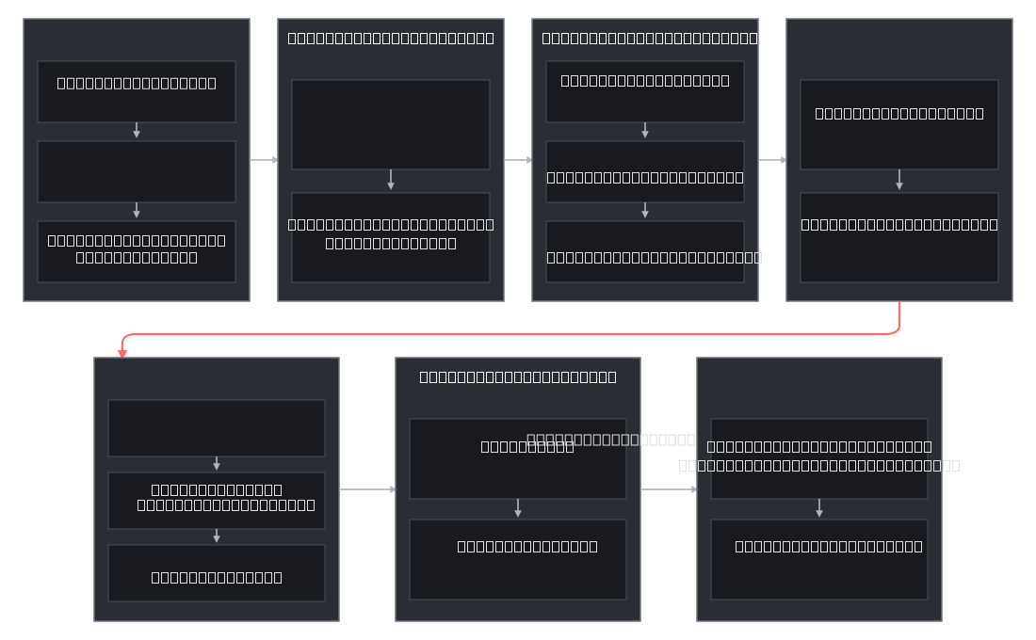
Workflow
9
Notes:
đang lm đến đâu, tsau lm gì

Slide 19

THANK YOU !
13

